Slide 1
WWW.ChinaNet.CC 中网科技（苏州）股份有限公司
中网科技简介
云计算和大数据中心服务提供商

Slide 2
我们在做什么： 商业模式、产品模式
中网科技让信息化像使用水电气一样方便！
使用户能有更多的精力投入到自己的专业领域。
解决用户信息化过程的复杂性、时效性。为用户降低成本、提升竞争力。
基于中网科技遍及多省的数据中心，提供的产品和服务：
★ 大数据中心：为数据的家提供专业化服务和解决方案。
★ 云计算服务：按用量计费的公有云，混合云，私有云。
★ 解决方案：技术支撑，网信安全，管家服务，软件开发。
★ 网站服务：域名注册/交易/拍卖，网站托管/建设/推广。

Slide 3
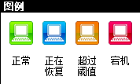
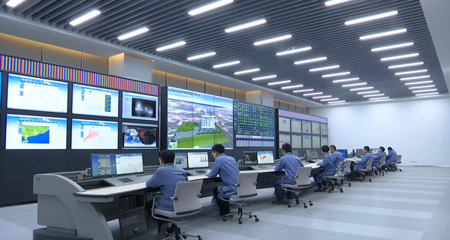
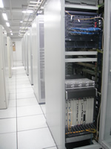
我们在做什么： 1.IDC数据中心- -托/租/定制
★ IDC数据中心：数据中心定制，服务器租用，服务器托管。
概况：自购土地，自建产业园，数据中心专项立项。
建筑：8-16KN/㎡，层高5.5米，乙类7度8级抗震，0洪。
电力：99.99%保障，双电源，UPS，能源站。电价低。
网络：电信，联通，移动，第三方多运营商互联网接入。
智能：AI机器人智能巡检，自动气体消防，恒温恒湿。
标准：按国际T4/T3/T2级，国标A/B/C类，金融定制。
节能：PUE1.05（内蒙）~1.5（安徽）/自动化机房管理。
服务：365天*24小时。 让IT部门烦恼全忘掉。

Slide 4
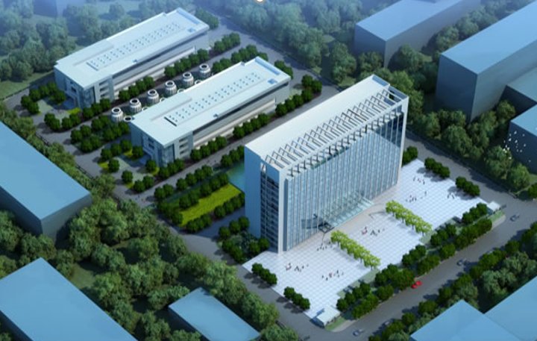
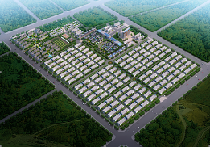
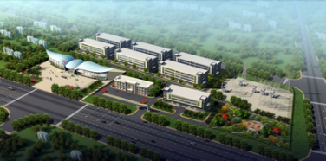
我们在做什么： 1.IDC数据中心- -托/租/定制
★ 中网科技（安徽）云计算基地：
位置：南京西界15KM。
规模：50亩地，5000个机柜，10万台服务器。
成本：PUE＜1.5，大工业电价/三联供=0.61。
电力：国电2座110KV变电站To35KV双电源。
网络：电信、联通、移动双路由管路环路接入。
★ 中网科技（内蒙古）云计算基地：
位置：海拉尔机场东9KM。
规模：100亩地，1万个机柜，20万台服务器。
成本：PUE低于1.1，电价低至0.26。
电力：国电110KV变电站建在基地地块。
网络：电信/联通/移动双路由管路环路接入。
定制：国际T2/T3/T4级,国A/国B类以及金融双活、灾备、渲染、超算等各类型数据中心。
速度：最快可以3个月交付使用（双电源、备用电源、冷水机组都按照T4级建设）。

Slide 5
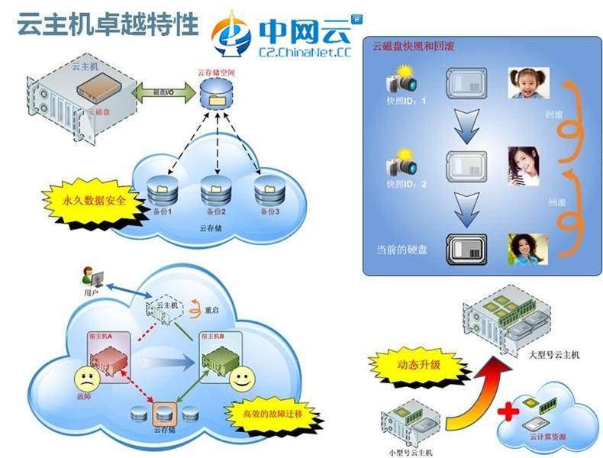
我们在做什么： 2.云计算服务
★ 云计算服务：云服务器，公有云，私有云，混合云。
中网云计算让用户像使用水和电一样方便的获得CPU、内存、空间、网络、软件、技术、数据等资源。
※ 降低成本、按需付费，即时开通、快速部署。
※ 弹性扩展、随时升级，容灾备份、安全可靠。
※ 自助备份、数据还原，性能监控、图文展示。
※ 自主管理，远程开关机、重启重装操作系统。

Slide 6
我们在做什么： 3.网站服务 / 4.增值服务
★ 网站服务：域名注册/交易/拍卖，网站托管/建设/推广。
※ ICANN国际注册商、安全放心，自主管理、智能解析。
※ 独家安全锁，WHOIS隐私保护、自由转入/转出/过户。
※ 网站主机一键式部署，网站管家让信息化都没有门槛。
★ 增值服务：技术支撑，网信安全，服务外包，管家服务。
※ 数据中心解决方案，技术支撑；私有云定制/部署/托管。
※ 网络和信息安全，黑客攻击应急处理，全国联控联防。
※ 服务器系统安全、数据库管理；文件清理、故障处理。

Slide 7
我们目前具备的条件，特有的竞争优势
专业品牌：中网科技-ChinaNet.CC ，近20年专业专注。
资质齐全：具有IDC+ISP+ICP运营牌照，获ICANN国际认证。
资源优势：自有多座数据中心/IP/网域。成本低。数万老用户资源。
技术经验：为客户提供技术支撑数十万次，技术和服务经验丰富。
智能平台：智能程度高，自动化“流水线”带给用户更好的体验。
政策支持：国家政策大力扶持，云计算产业将呈现爆发式增长。
稳定高增：行业24个月增1倍，人均产值高，市场增长稳。
超前布局：经过超前多年的研发，建设，即将爆发式增长。
建议内容：
可以用文字或者图示
扼要的说明公司具备明显优势（如品牌、技术、产能、市场渠道等）,目的是想别人听了想继续听下去

Slide 8
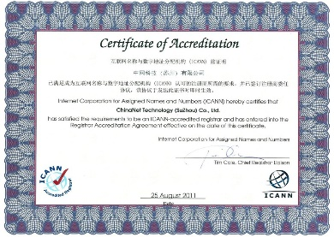
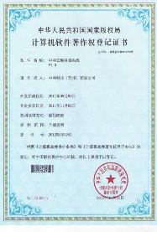
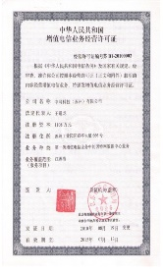
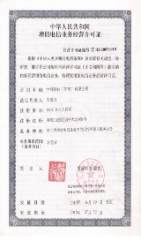
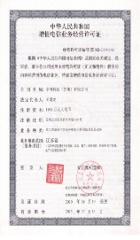
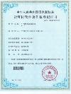
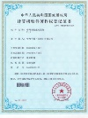
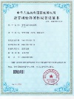
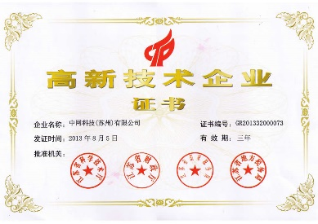
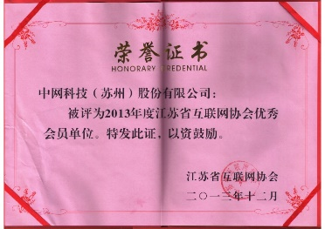
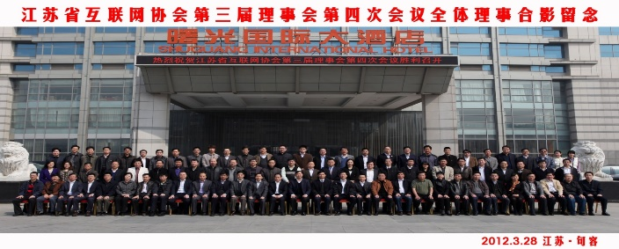
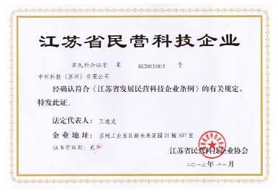
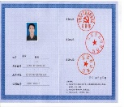
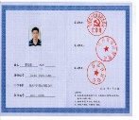
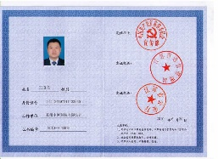
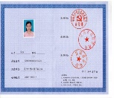
我们具备的条件和相关证书
经营许可、资质认证、荣誉证书、软件著作权和专利……

Slide 9
我们的营销情况
★ 营销方式：
线上：网上营销/宣传/推广，客户网站注册/支付/购买/在线支持。
线下：行业管理获得客户洽谈条件，参与用户解决方案，商谈投标。
分销：渠道分销商、总代理（省市区县服务中心）、事业部平台。
★ 营销支撑：
网站系统支撑：电商销售网站，订单，产品自动化，24小时工单系统。
人工智能产品：服务器计算、存储、软件、网络、IP等资源即时购得。

Slide 10
我们的客户
中网科技拥有各类客户多达数万家……

Slide 11
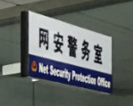
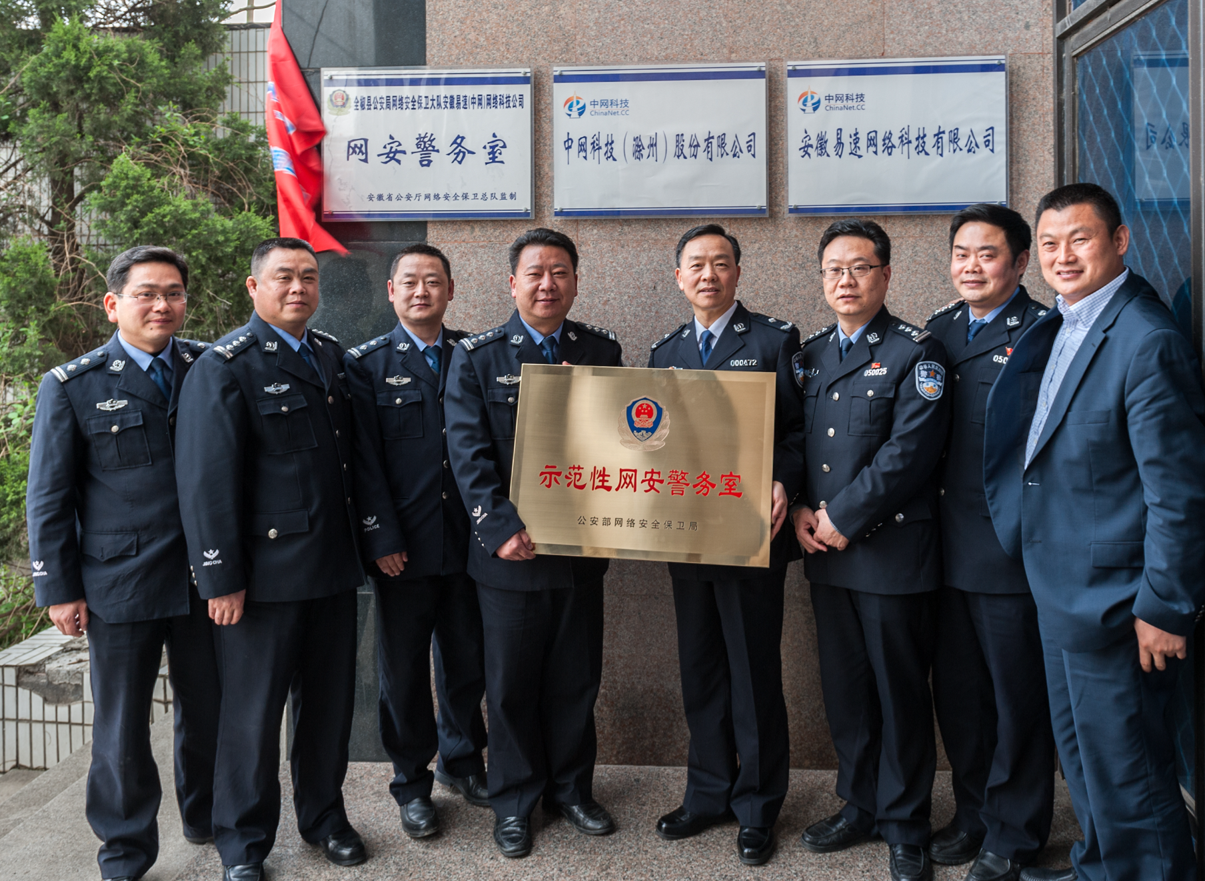
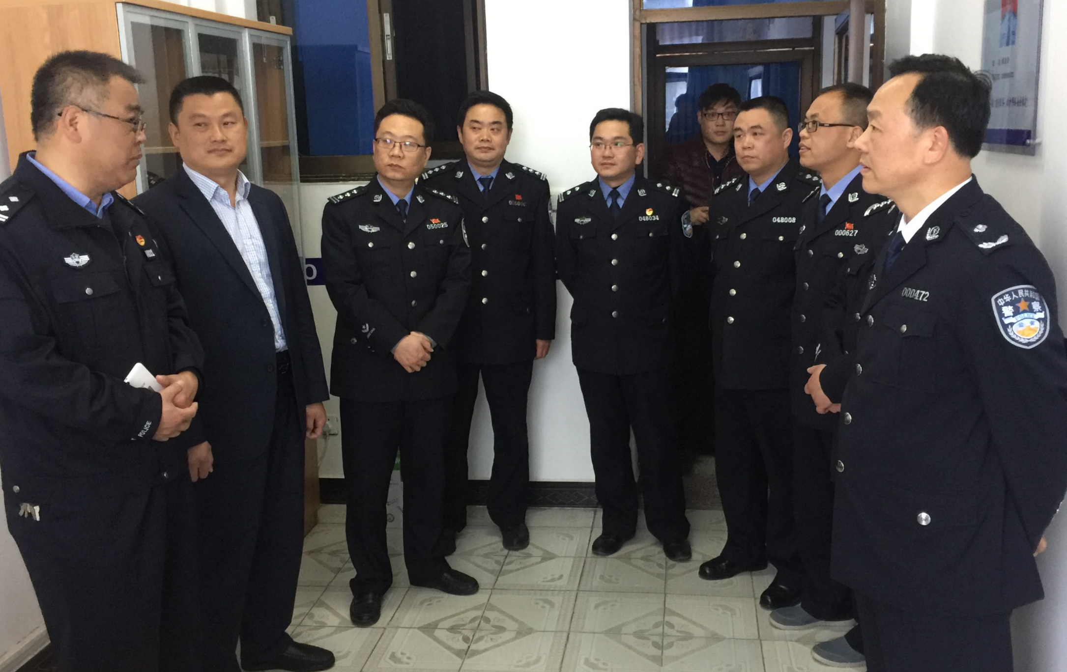
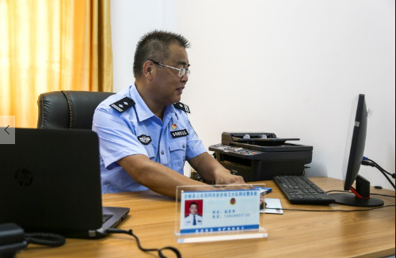
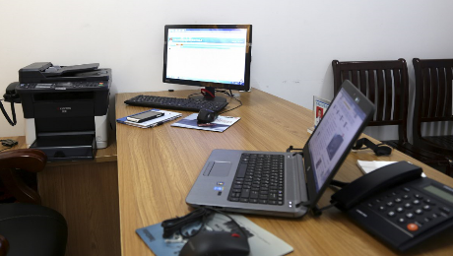
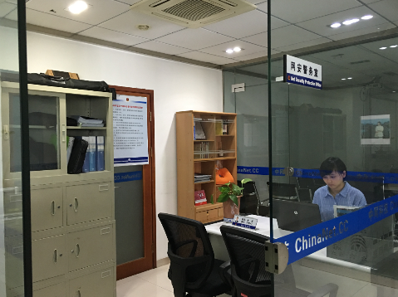
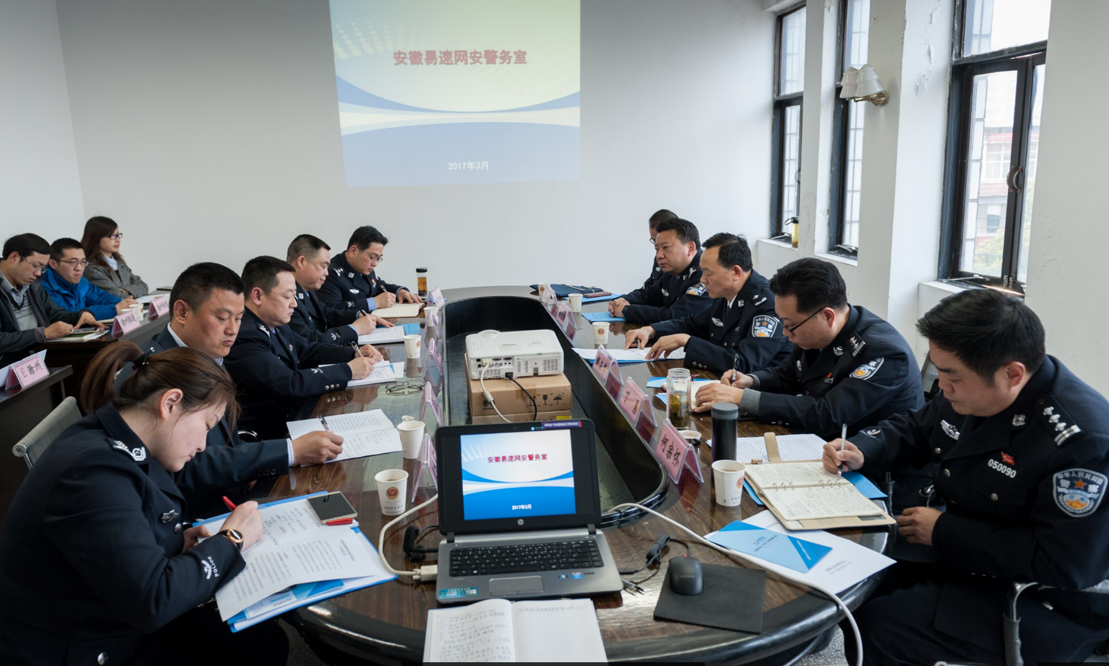
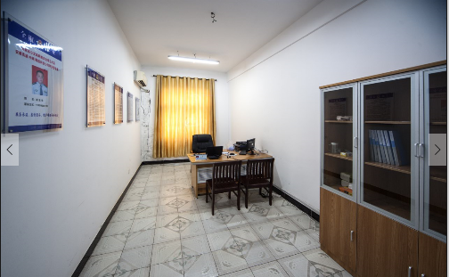
我们规范合法，网安保障
公司内设置公安部全国示范网安警务中心
社会责任、网络安全、公司治理合法规范

Slide 12
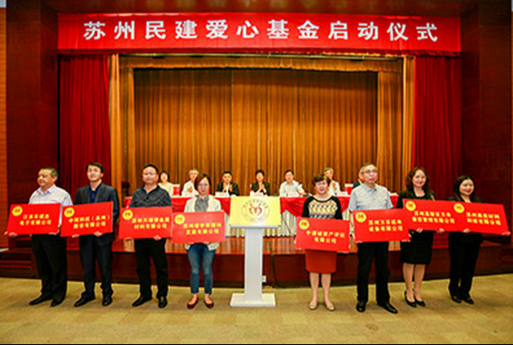
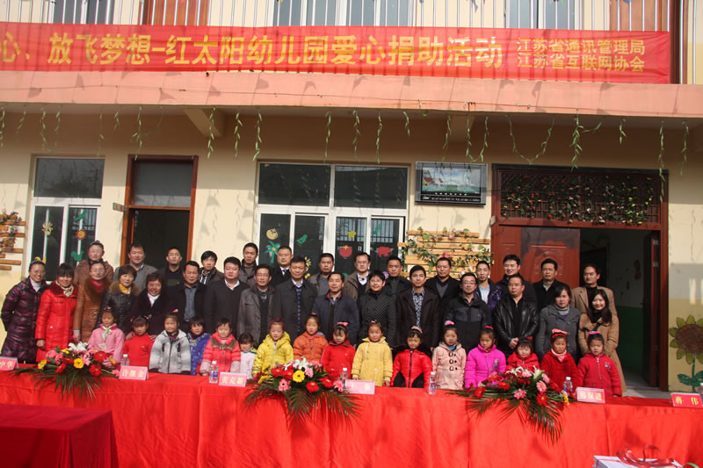
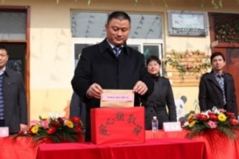
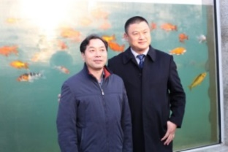
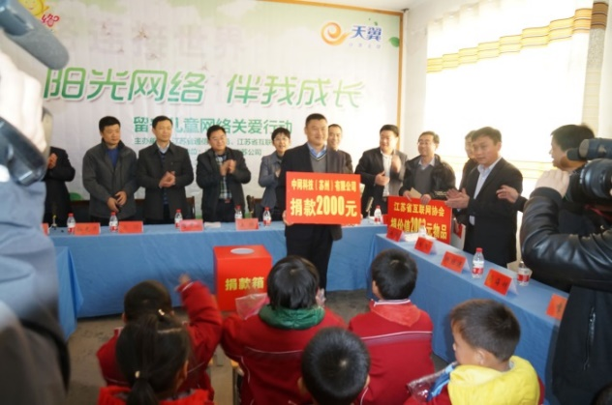
我们参加的社会公益
爱心捐助和留守儿童关爱行动“托起爱心、放飞梦想”。
助力慈善事业，参与成立“苏州民建爱心基金”。

Slide 13
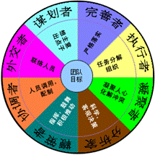
我们团队的配置
团队主要成员均属中网自培养出的成员，具有5-10年管理经验。
并配置了8种团队的角色：谋划者、外交者、协调者、鞭策者、分析家、凝聚者、执行者、完善者。
打造一套立体的管理模式，使团队各岗位间无利益冲突。人人是老板的态度。

Slide 14
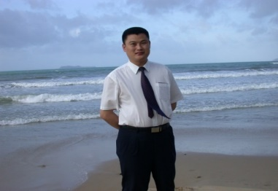
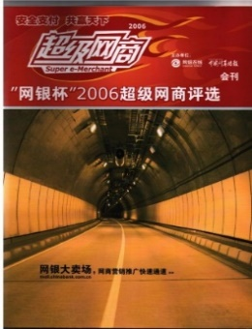
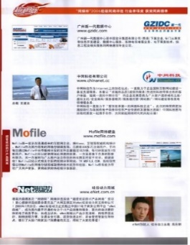
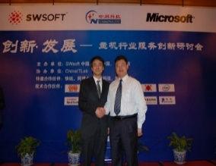
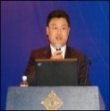
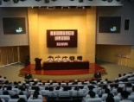
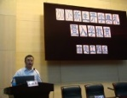
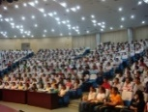
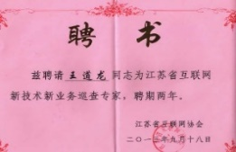
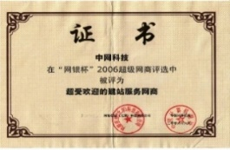
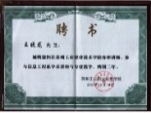
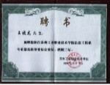
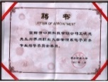
中网科技创始人和股东
★ 吴炯
江南嘉捷（三六零601360 ）创始人/股东
★ 费惠君
江南嘉捷（三六零601360 ）创始人/股东
★ 何思模
易事特（300376）董事长/创始人，东方集团董事长/创始人
★ 吴**
国有大型上市证券公司前董事长
★ ***
多位上市公司总经理等参与。
★ 王道龙
中网科技-董事长、总裁
江苏省互联网新技术新业务专家
中英云计算工程中心负责人-利物浦大学
民建中央信息和网络创新专委会 委员
民建江苏信息和网络创新专委会 常务副主任
江苏省互联网协会 常务理事

Slide 15
公司未来发展的前景
行业前景：
云计算数据中心是人工智能和互联网+的基础
支撑和产业转型升级的重要保障。
市场趋势：
随着《中国制造2025》，人工智能和互联网+
的不断推进，各行业迫切需要通过云计算数据
中心系统助推行业转型升级发展。
工信部统计数据显示“十二五”期间，中国的云计算数据中心产业年均增长率超过30%，2015年已达到约3000亿元。预计到2018年总规模有望达到8000亿元。
公司前景：
公司稳健发展，资源丰富，随着信息化大浪潮将会取得更好的发展。

Slide 16
THANKS
感谢您对中网科技的支持！
中网科技（苏州）股份有限公司
网址：Http://ChinaNet.CC 电话：0512-8886-8888 传真：0512-8886-8899
客服QQ：800001180
地址：苏州园区西沈浒路535号国际中心5楼 邮编：215028

